Slide 1
OBECNÁ EMBRYOLOGIE 1
Meióza. Vývoj gamet. Oplození. Rýhování.
Implantace. Změny v blastocystě v průběhu implantace.
Diferenciace embryoblastu a trofoblastu.
Zárodečný terčík. Osové orgány zárodku. Vývoj středního zárodečného listu a chordy dorsalis.
Flexe embrya (4. týden vývoje).
Vývoj extraembryonálních struktur - extraembryonální mezoderm, extraembryonální coelom, žloutkový váček, plodové obaly: amnion a chorion.
Vývoj placenty. Anomálie placenty a pupečníku.

Slide 2
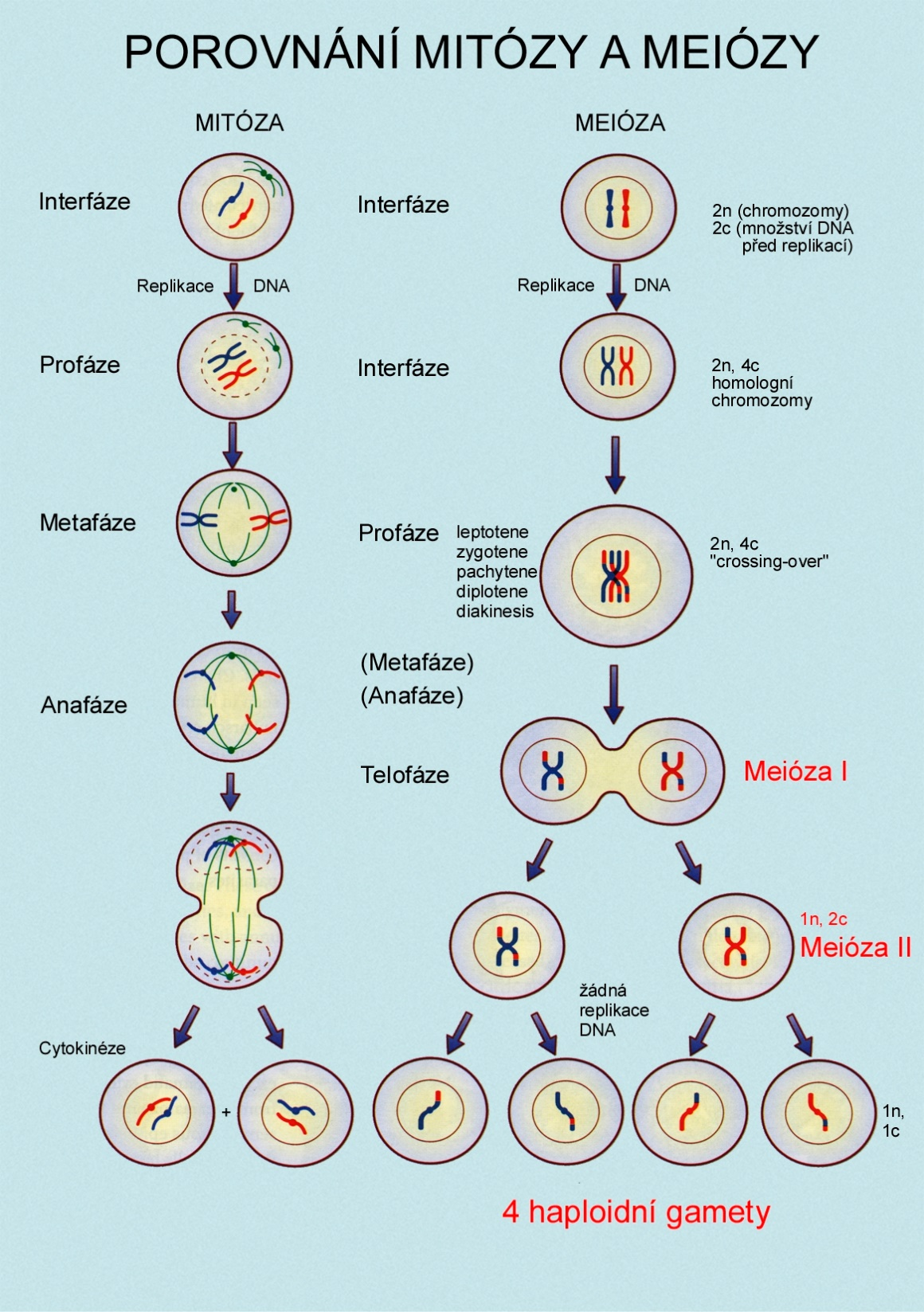
Notes:
2

Slide 3
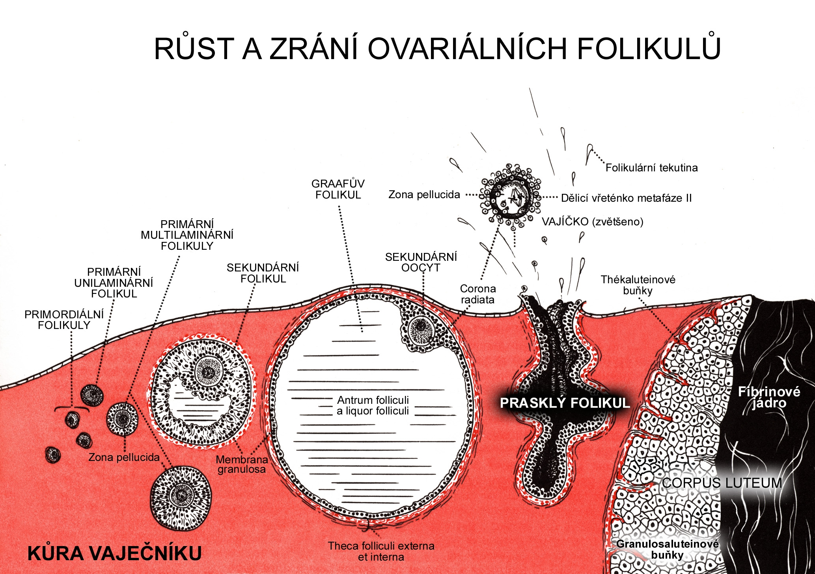
Notes:
3

Slide 4
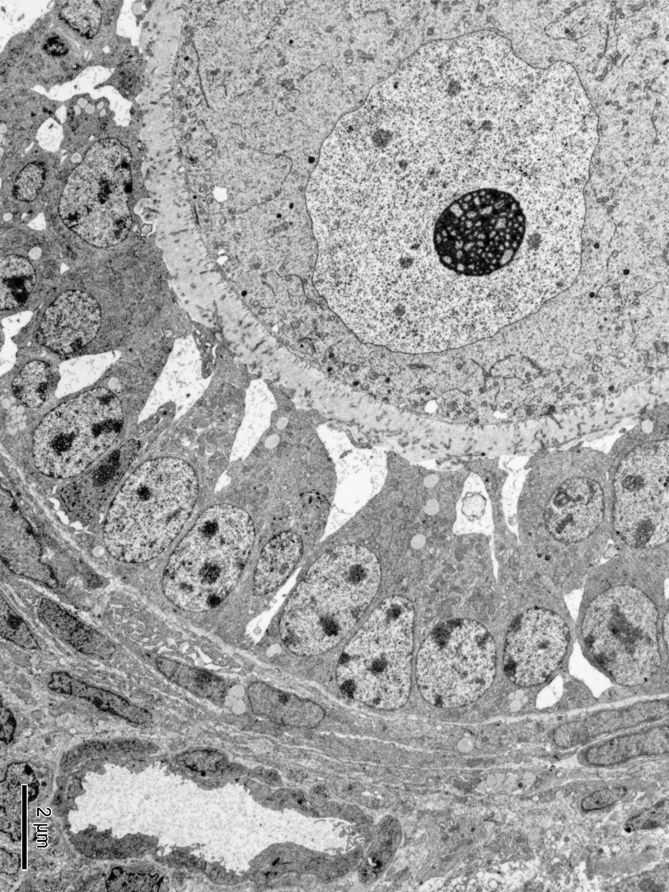
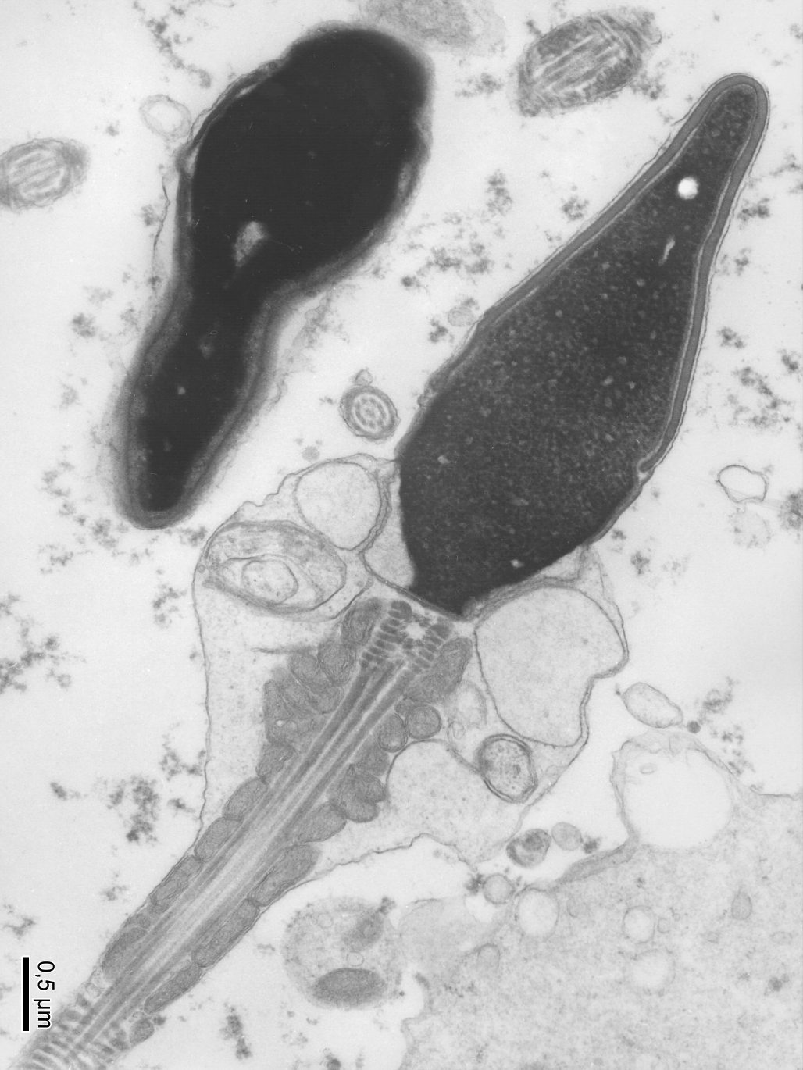
Oocyt Spermie

Slide 5
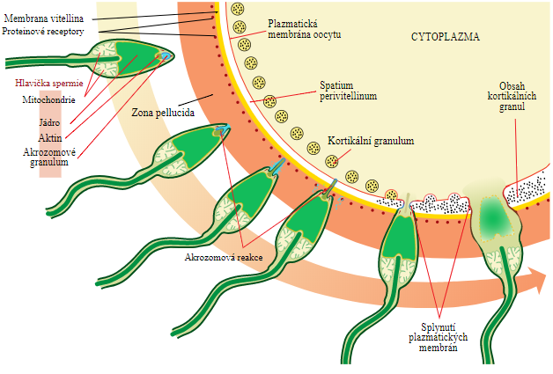
Akrozomová a kortikální reakce

Slide 6
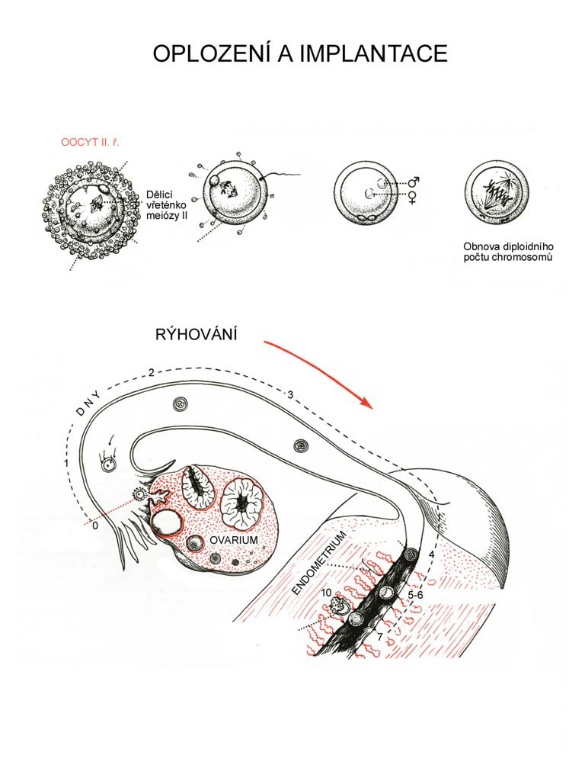
penetrace spermie
zygota
zona pellucida
prvojádra
cumulus oophorus
oocyt II. řádu
morula
blastocysta
implantovaná blastocysta

Slide 7
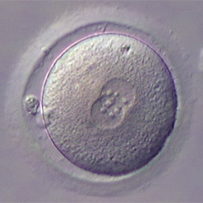
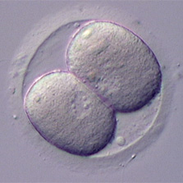
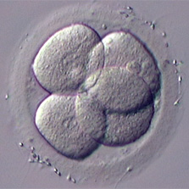
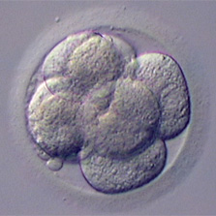
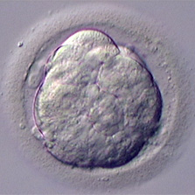
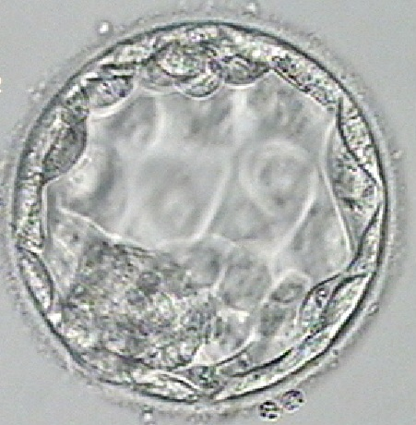
Oplození (fertilizace)
zygota – 18 h po oplození 24 h 45 h
morula 72 h morula 96 h
blastocysta

Slide 8
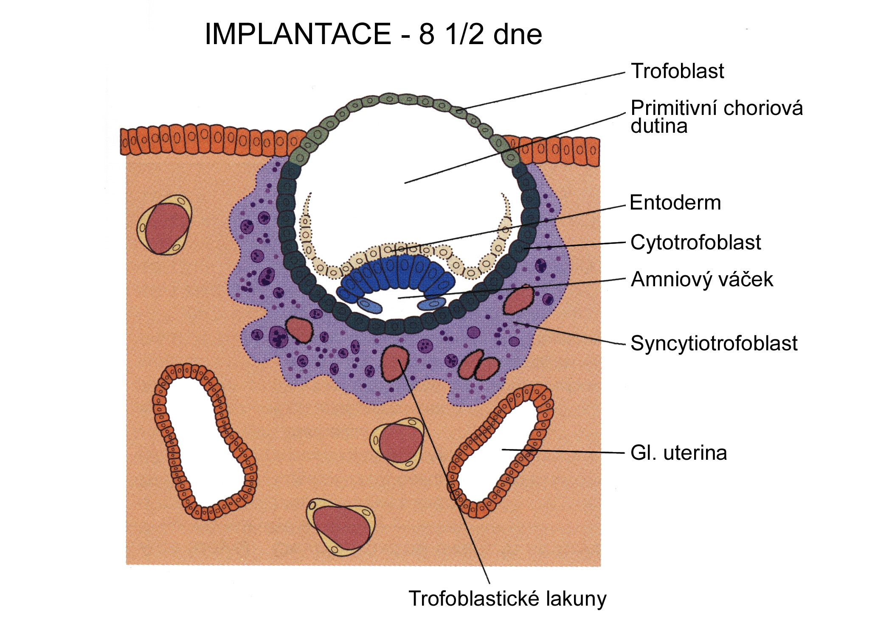
Blastocystová dutina
Hypoblast

Slide 9
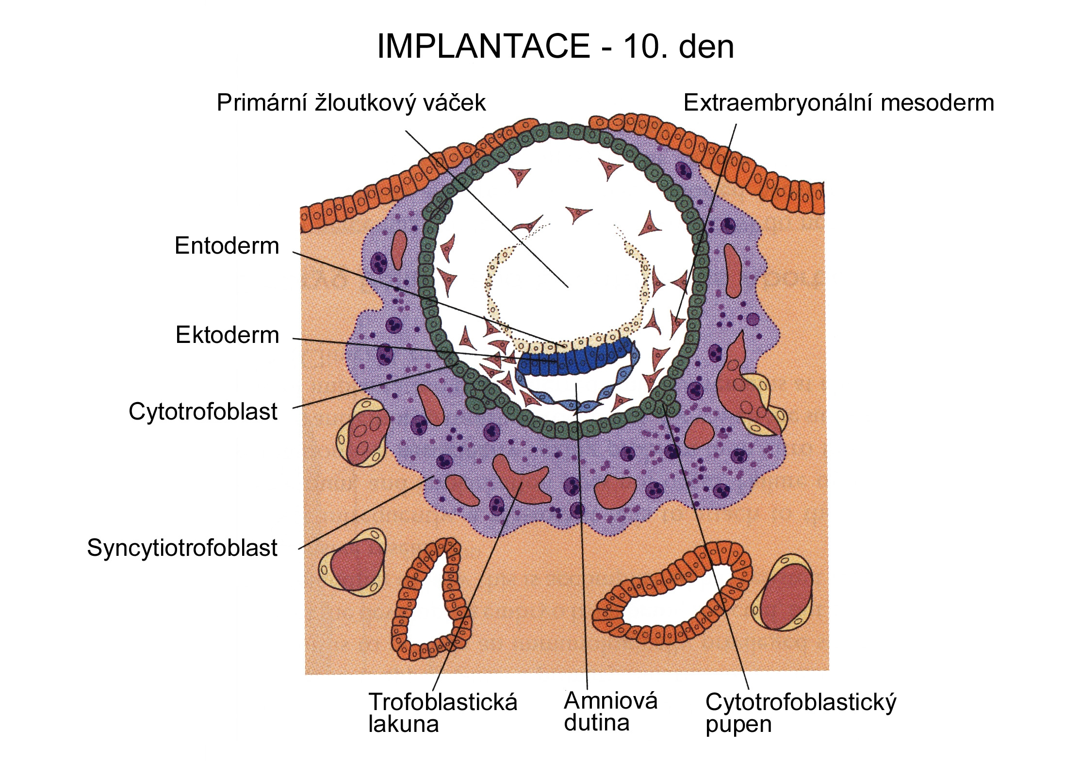
hypoblast
Heuserova membrána
epiblast

Slide 10
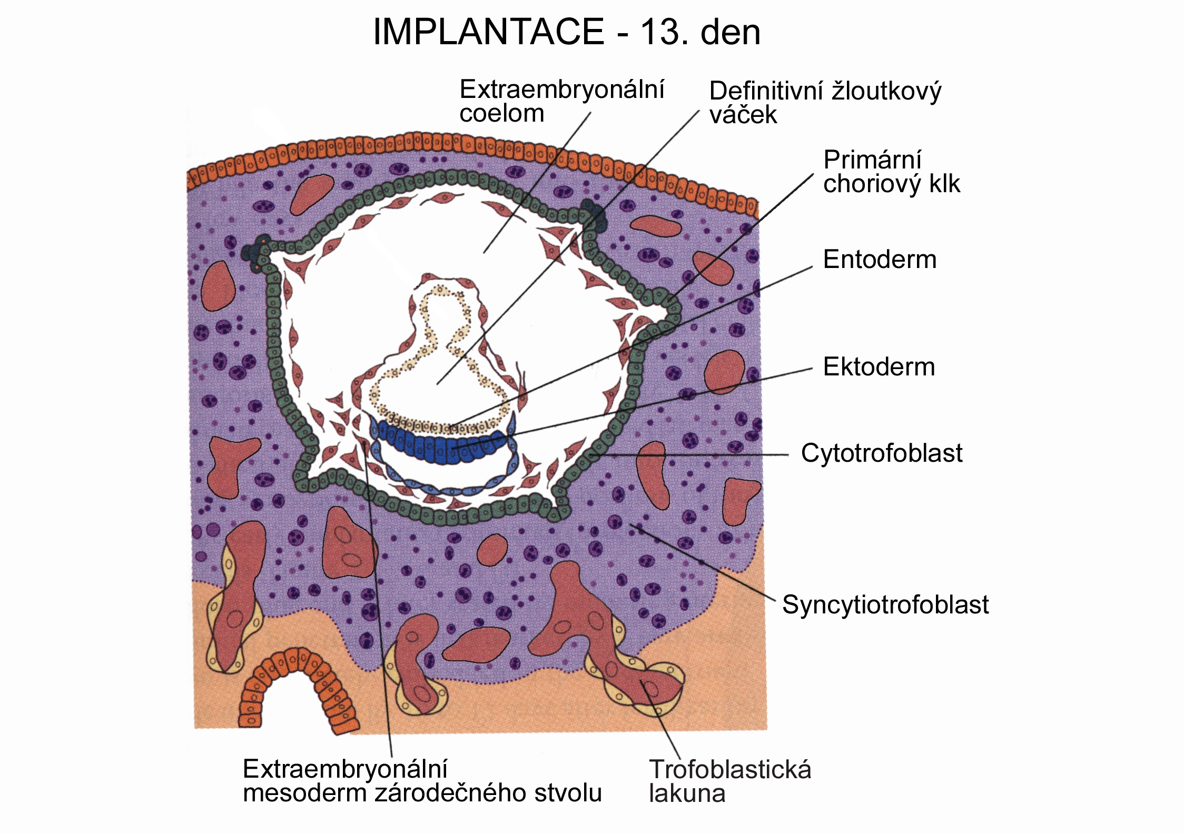
hypoblast
epiblast

Slide 11
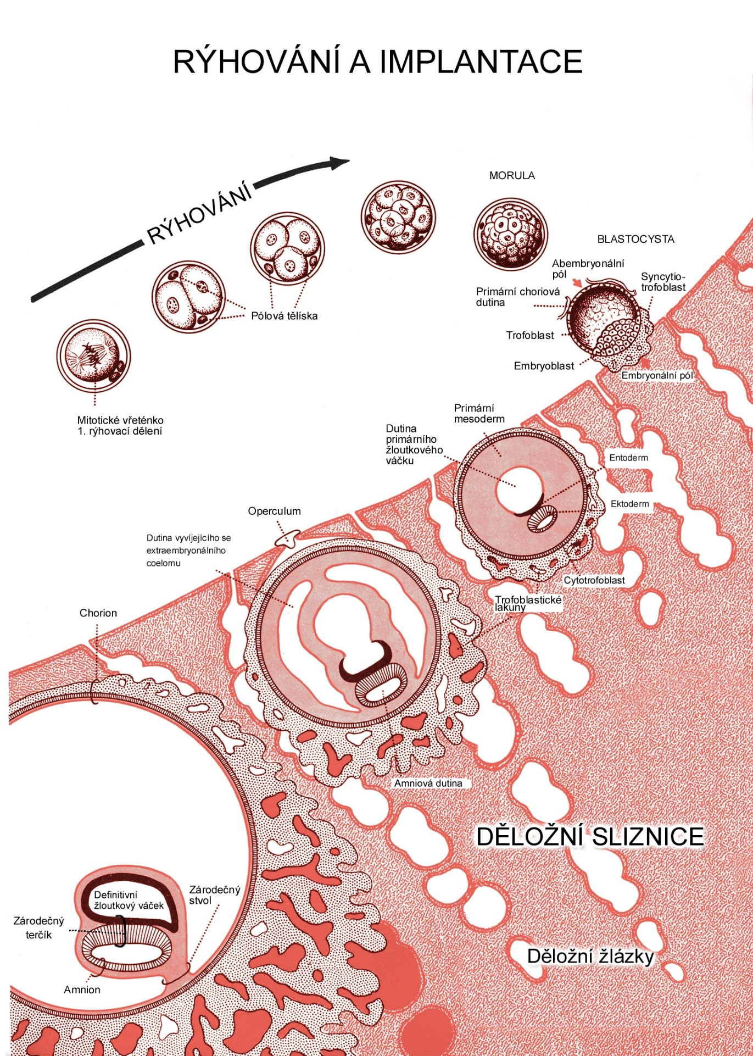
choriová dutina
Notes:
Rýhování a implantace

Slide 12
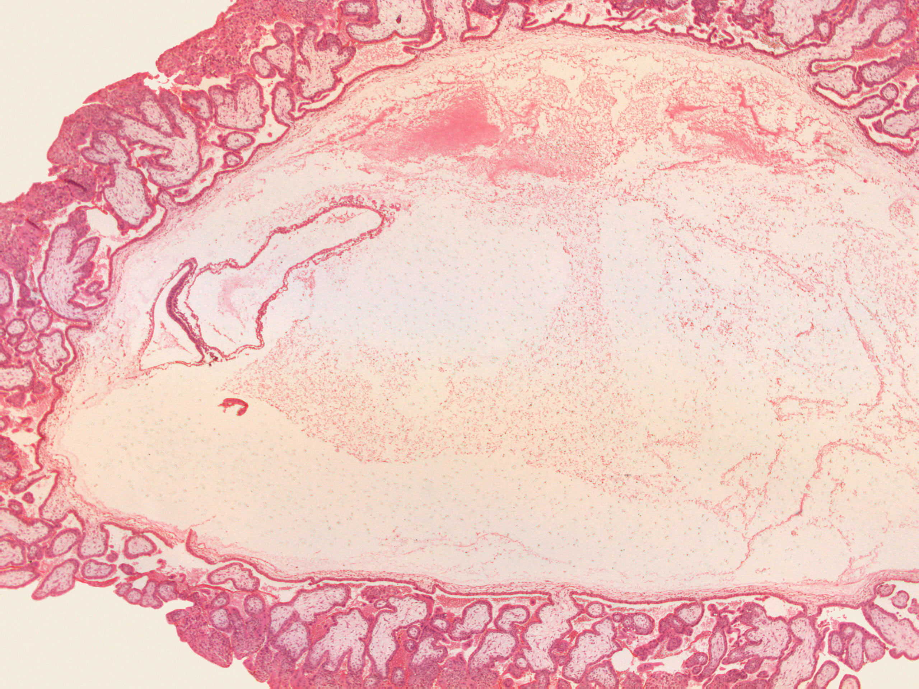

Slide 13
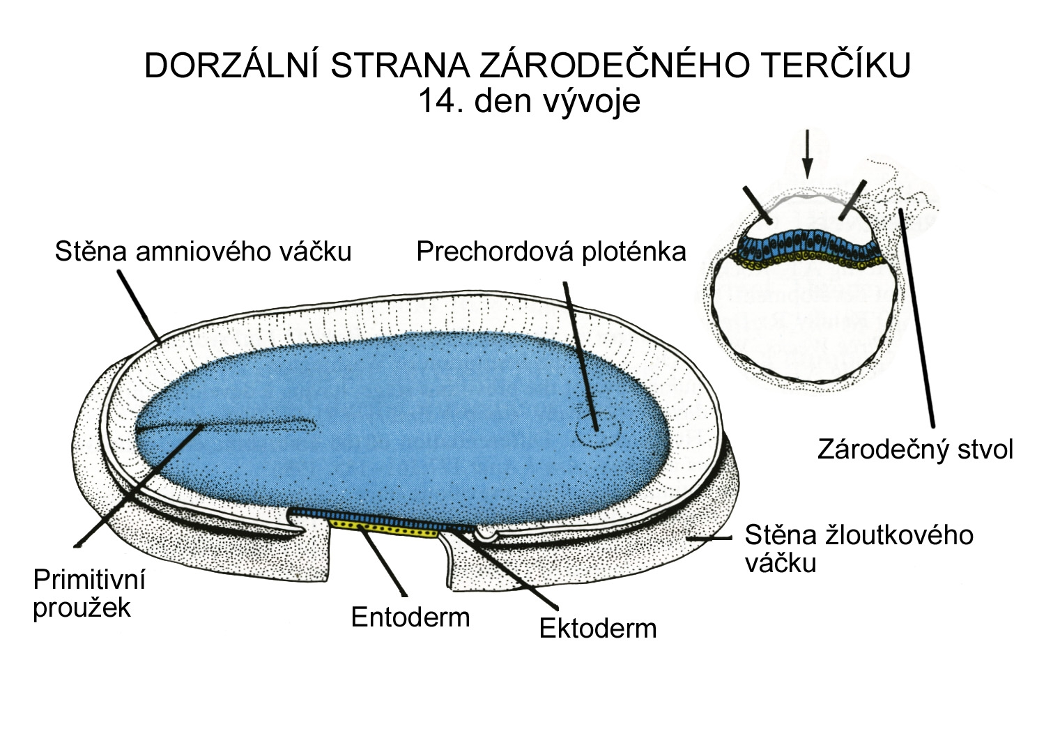
hypoblast
epiblast

Slide 14
Zárodečný terčík
16. den vývoje

Slide 15
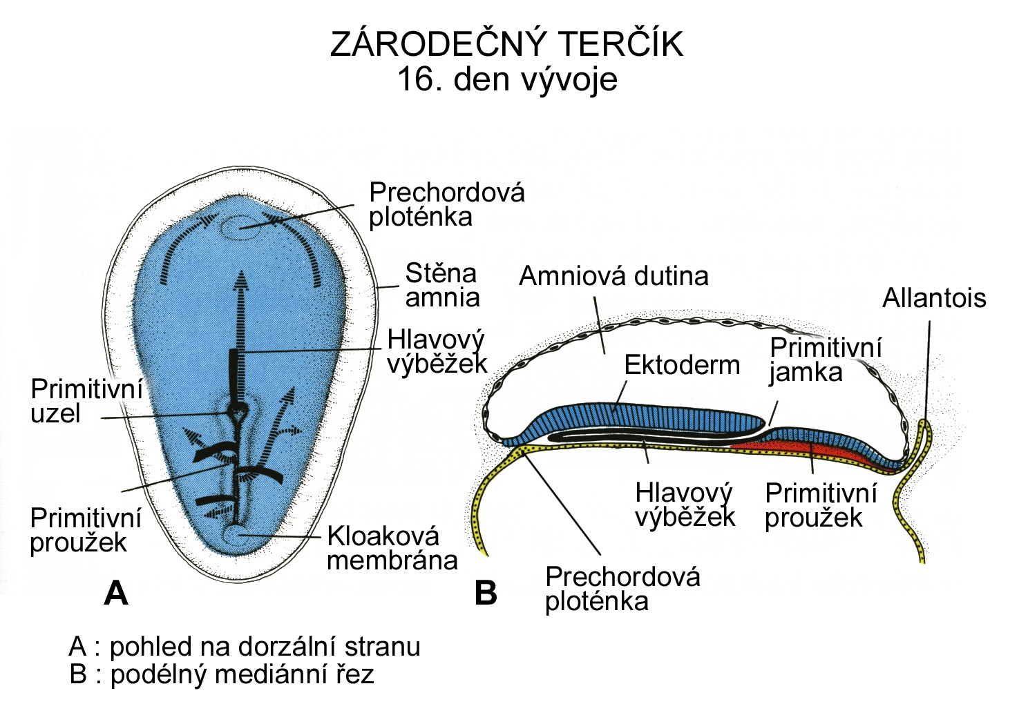

Slide 16
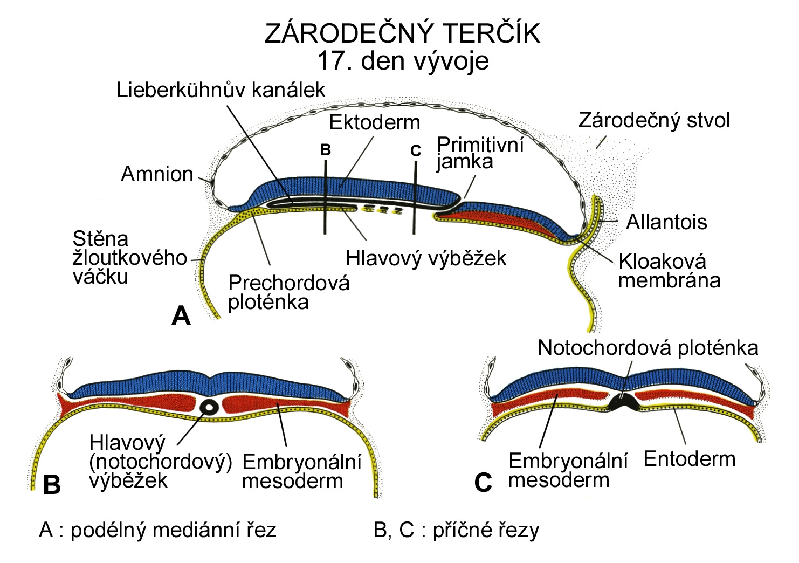

Slide 17
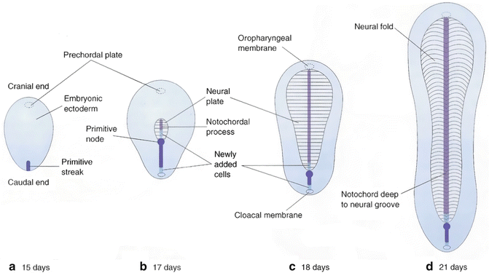

Slide 18
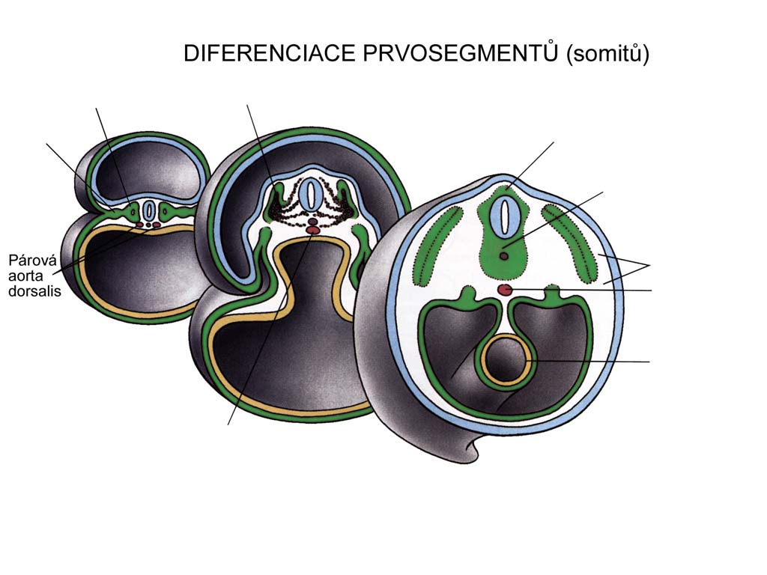
Flexe zárodku (4. týden vývoje)
paraxiální
somit
nervová trubice
intermediární
sklerotom (základ obratlového oblouku)
chorda dorsalis
laterální
sklerotom (základ těla obratle)
dermatom, myotom
aorta
3. týden
primitivní střevní trubice
aorta
4. týden
tělo embrya
Diferenciace intraembryonálního mesodermu

Slide 19
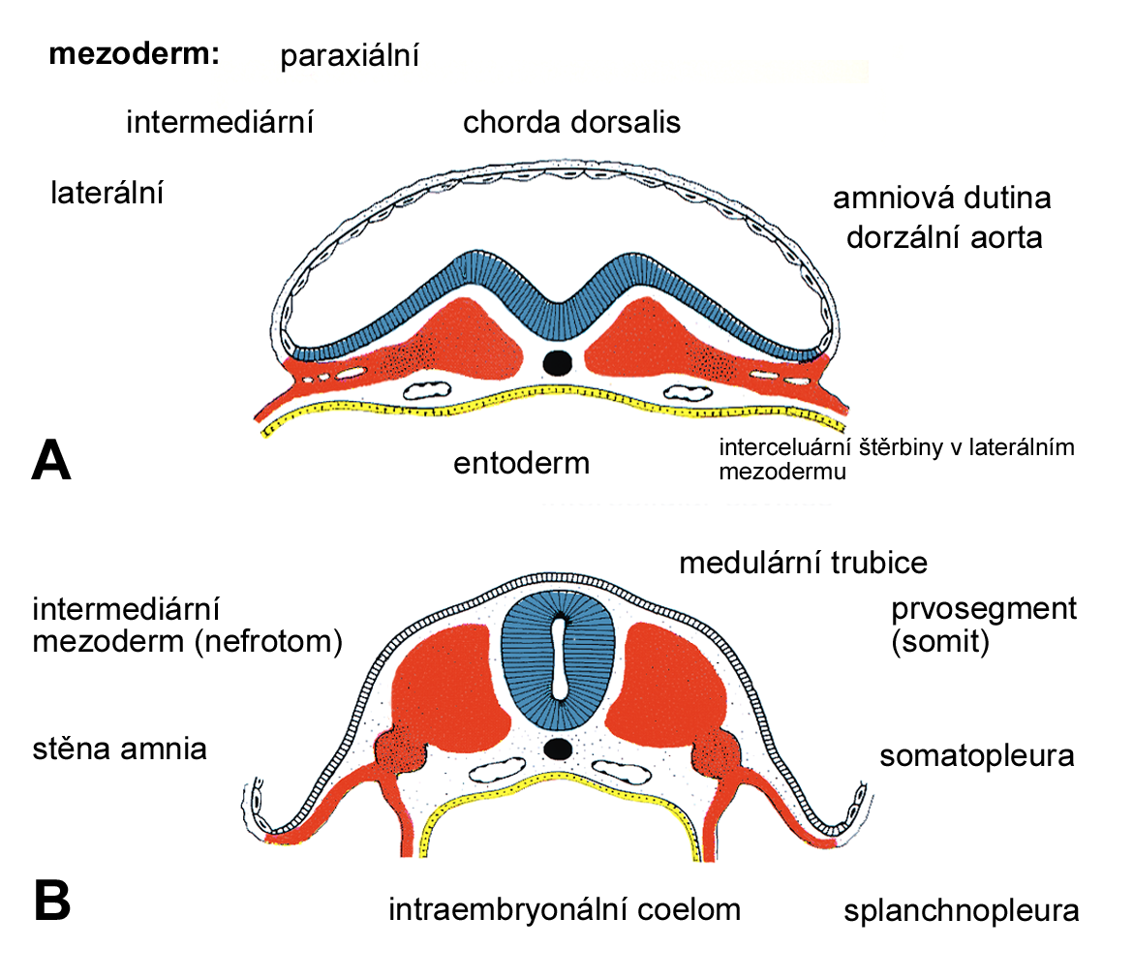
Diferenciace mezodermu
laterální mezoderm - zachovává si podobu listu
mezoderm po stranách chordy zmohutní v ploténku = tzv. paraaxiální mezoderm
mezi oběma oddíly mezodermu = intermediární mezoderm (nefrotomy)

Slide 20
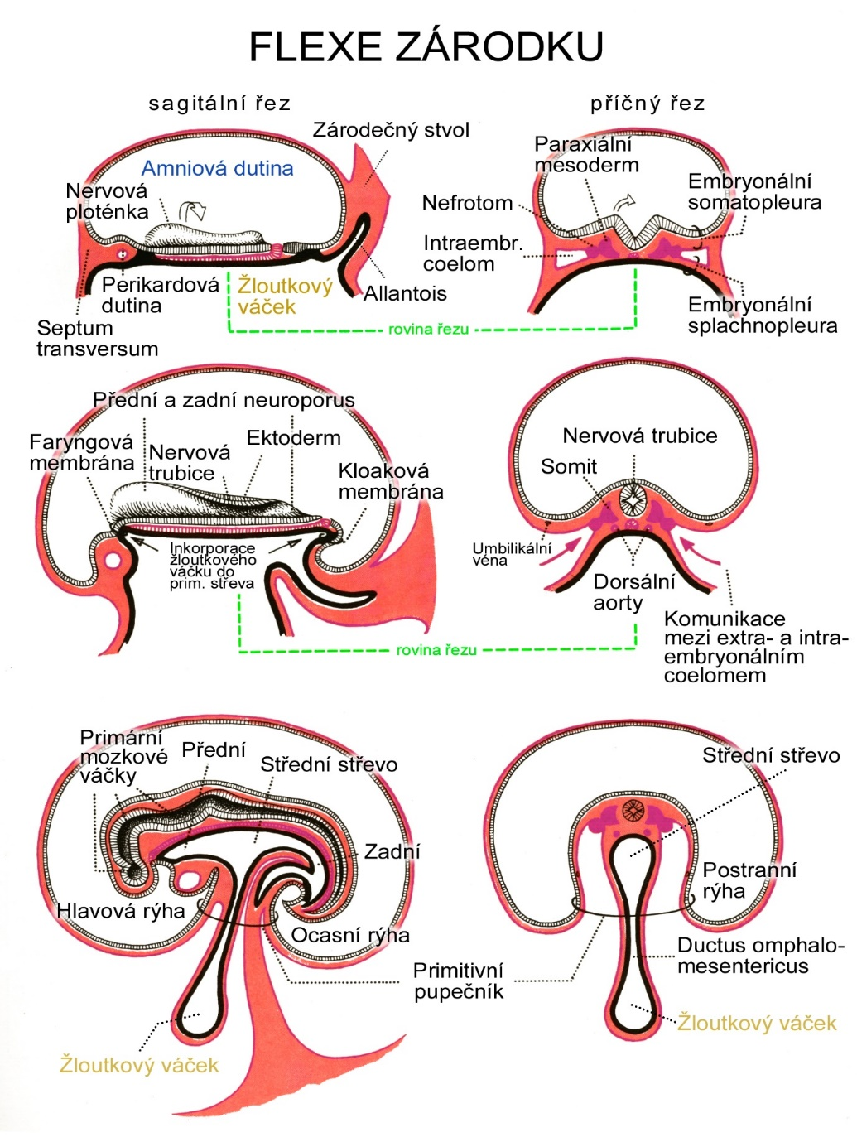
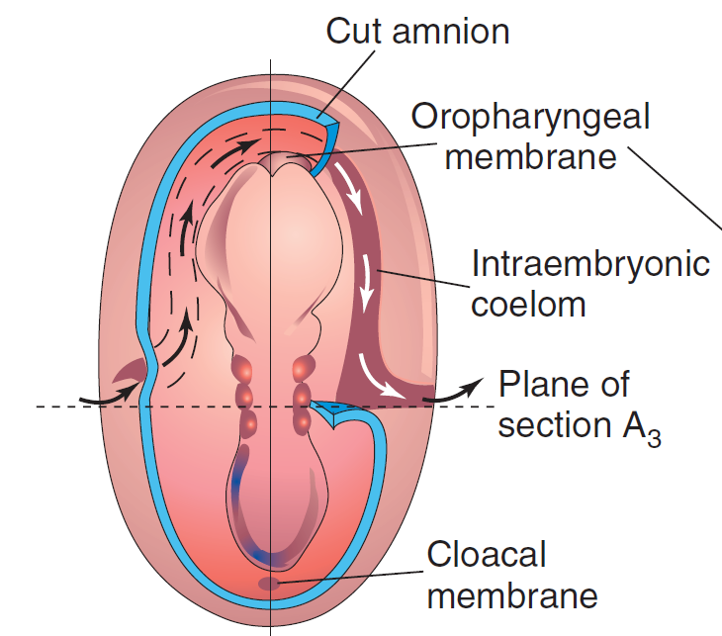
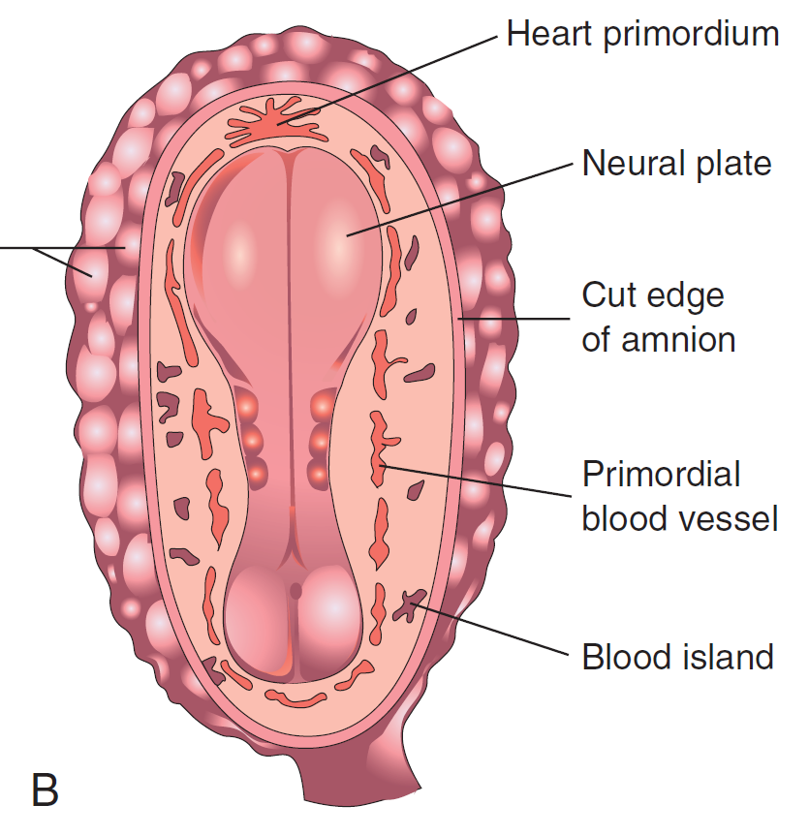
Flexe zárodku
Intraembryonální coelom – podkovovitý tvar
Základ srdce
Notes:
Flexe zárodku
20

Slide 21
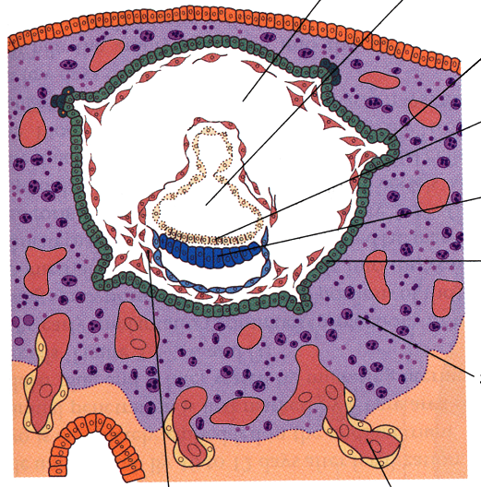
Extraembryonální mezoderm
extraembryonální coelom
(exocoelom)
  parietální =
  extraembryon. somatopleura
  + trofoblast → chorion
  + amniový ektoderm → amnion
žloutkový váček
viscerální =
extraembryon. splanchnopleura + extraembryonální entoderm → žloutkový váček
choriové klky
primární – cytotrofoblastické pupeny (10. den) obklopené syncytiotrofoblastem
sekundární - s extraembryonálním mesodermem (12-13 dní)
terciární – vaskularizovaný extraembryonální mesoderm (17-18 dní)

Slide 22
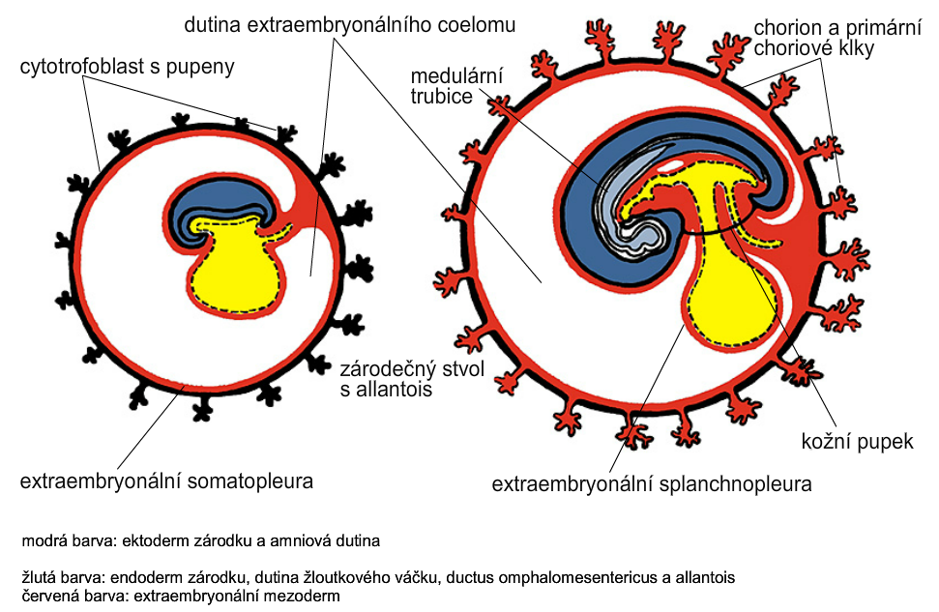
Žloutkový váček, amniový váček, plodové obaly - amnion, chorion

Slide 23
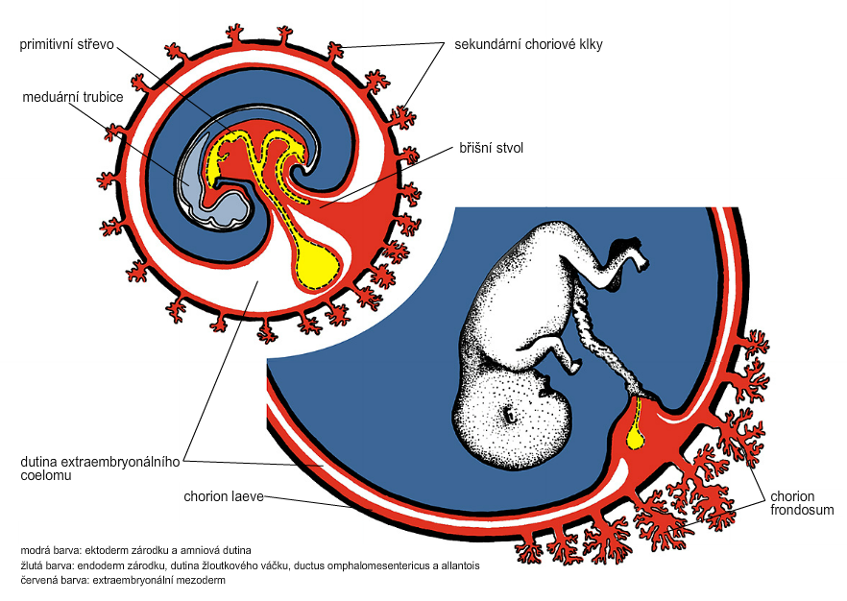
Vývoj plodových obalů
Rozdílný růst klků: v oblasti decidua basalis (částečně také decidua marginalis) a v oblasti decidua capsularis vede k rozlišení ve 2 základní oddíly:
 CHORION FRONDOSUM (proti decidua basalis – s klky)  CHORION LAEVE (hladké, bez klků)

Slide 24
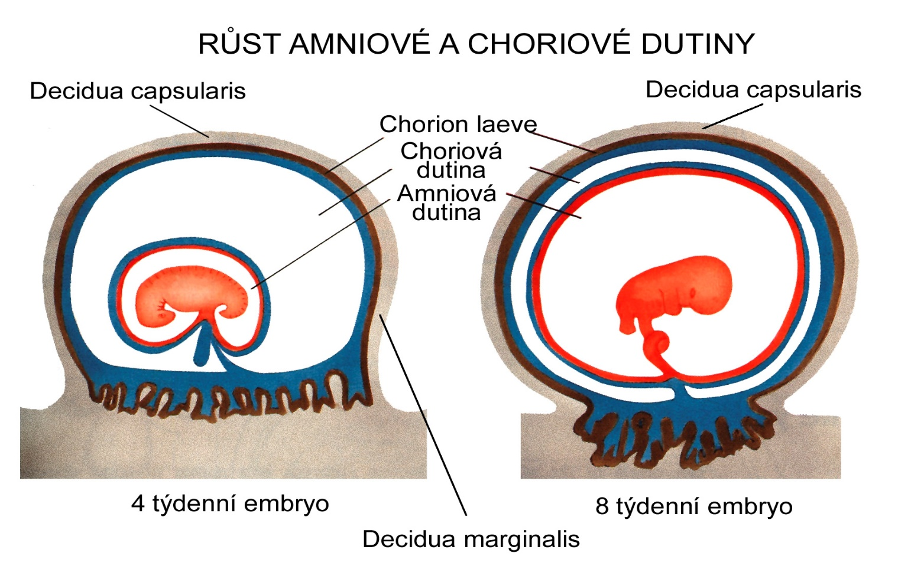
CHORION = trofoblast + extraembryonální mezoderm
AMNION = extraembryonální mezoderm + amniový ektoderm
decidua
basalis
capsularis
marginalis
parietalis

Slide 25
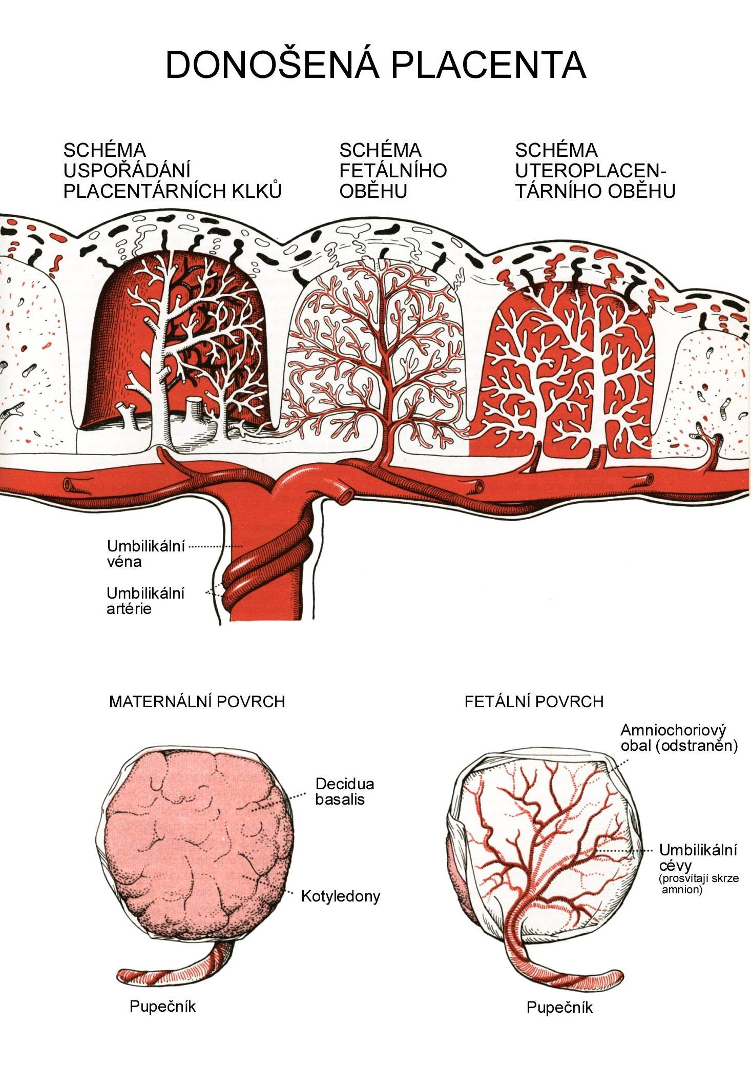
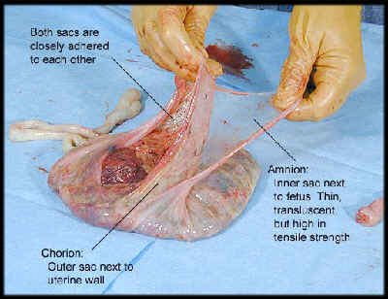
Lidská placenta
discoidalis
olliformis
hemochorialis
15 - 25 cm
šířka 2 - 3 cm
hm. 500 - 600 g
15-20

Slide 26
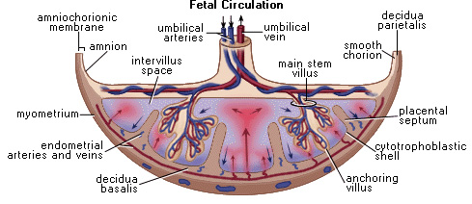
SOUČÁSTI PLACENTY:
 PARS FETALIS PLACENTAE – choriová ploténka + choriové
klky, intervilózní prostor
 PARS MATERNA PLACENTAE = zona functionalis deciduae
basalis

Slide 27
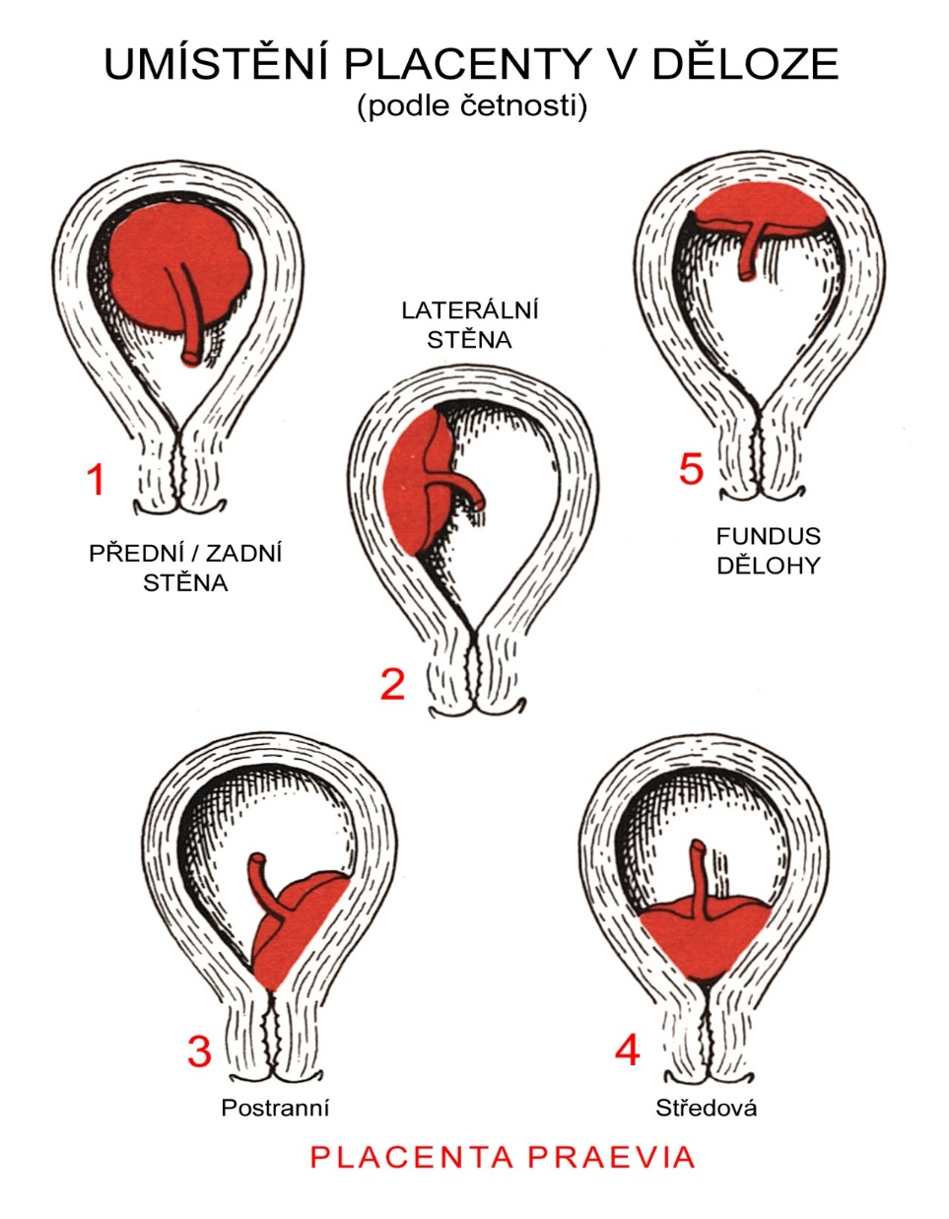
fyziologické
nefyziologické

Slide 28
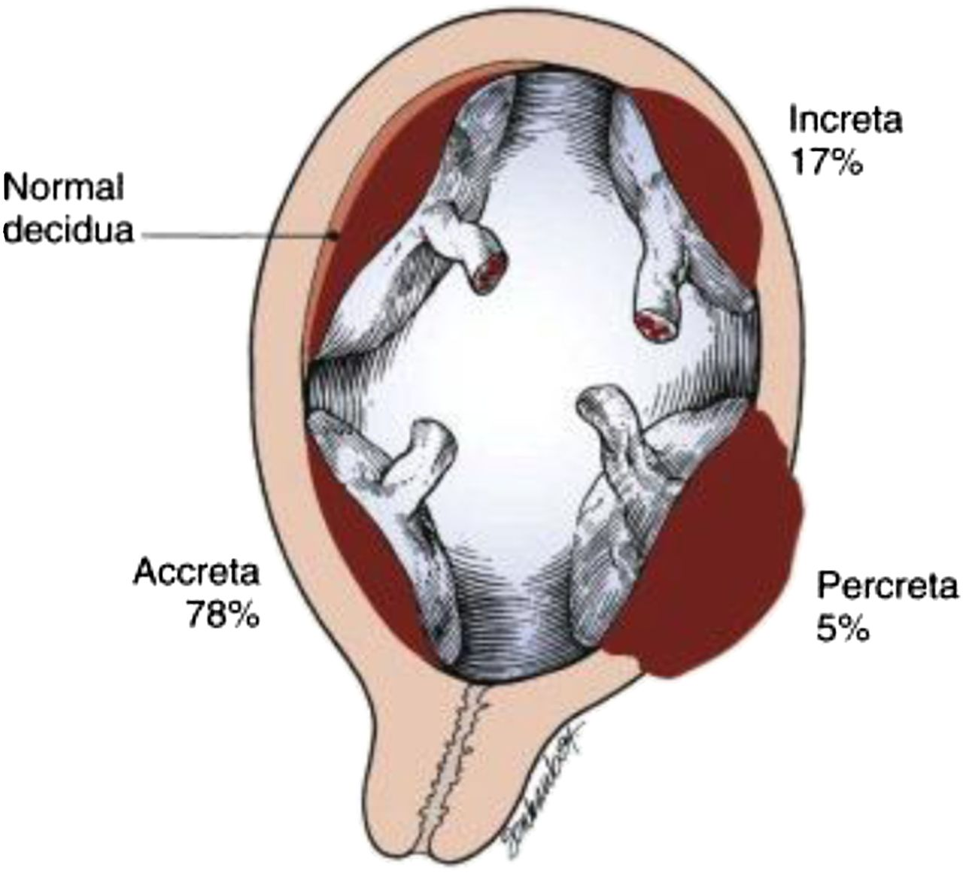
Anomálie placenty
Anomálie choriových klků: (1 :100 těhotenství)
mola hydatidosa
chorionepitheliom
Anomálie v uložení:
placenta praevia (vcestné lůžko) – krvácení
z rodidel v 28. – 29. týdnu
absolutní indikace k CS
placenta accreta (přirostlá k myometriu)
placenta increta (vrostlá do myometria)
placenta percreta (prorostlá skrz myometrium)

Slide 29
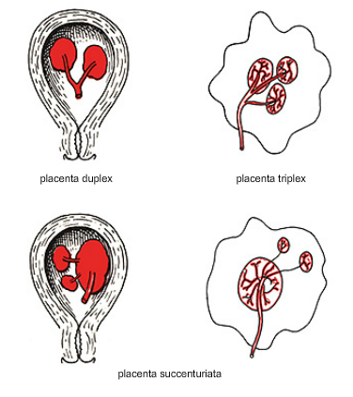
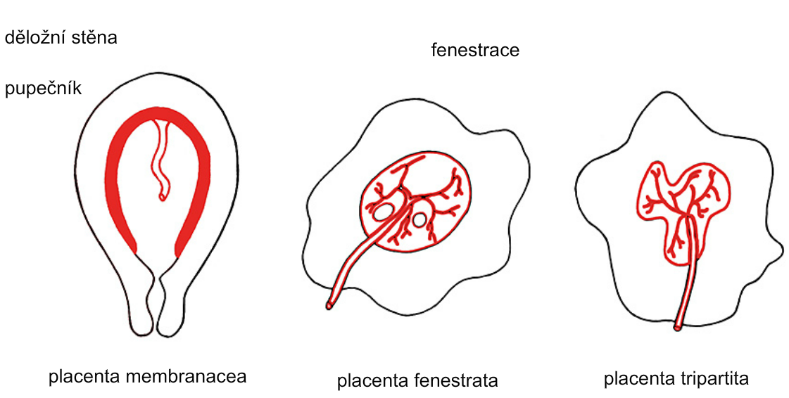
Anomálie tvaru placenty

Slide 30
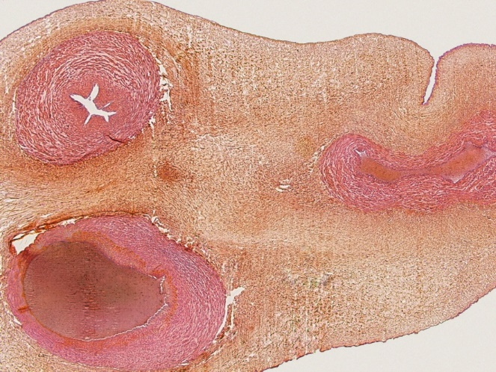
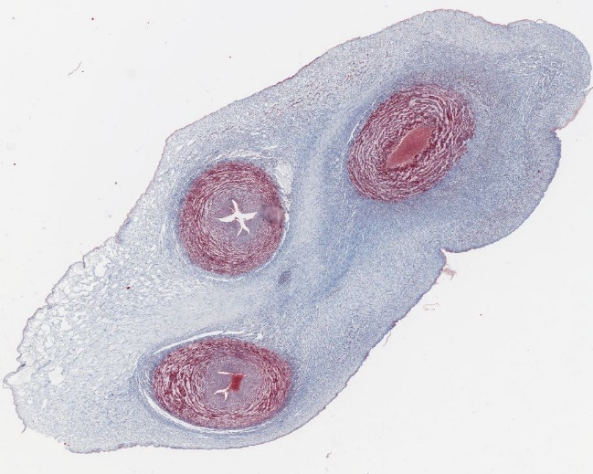
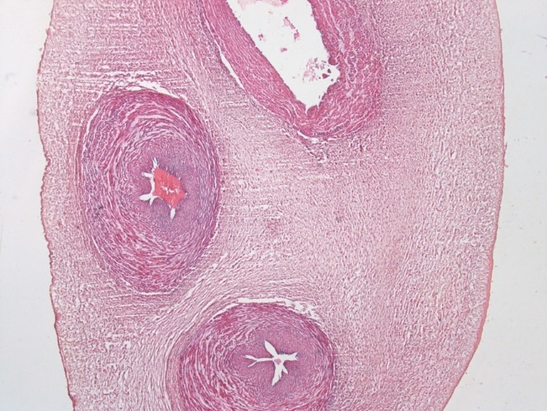
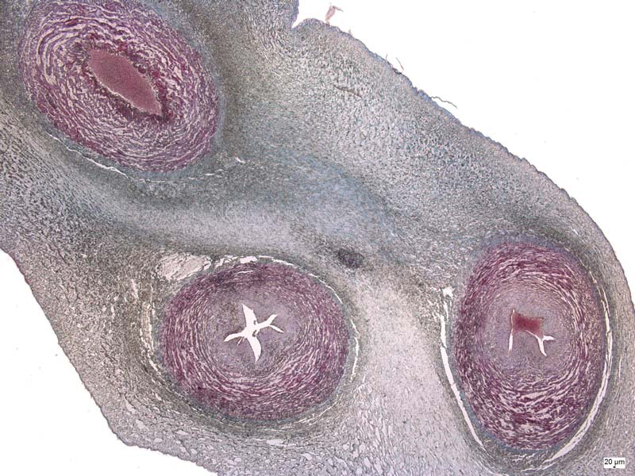
Funiculus umbilicalis (HE, HES, AZAN)
50 – 60 cm dlouhý
1,5 – 2 cm tlustý
na povrchu amniový ektoderm
rosolovité vazivo s v. umbilicalis a aa.umbilicales
ductus allantoideus
z APERIO
zv:2,5
vena
arteria
arteria
zv:2.5

Slide 31
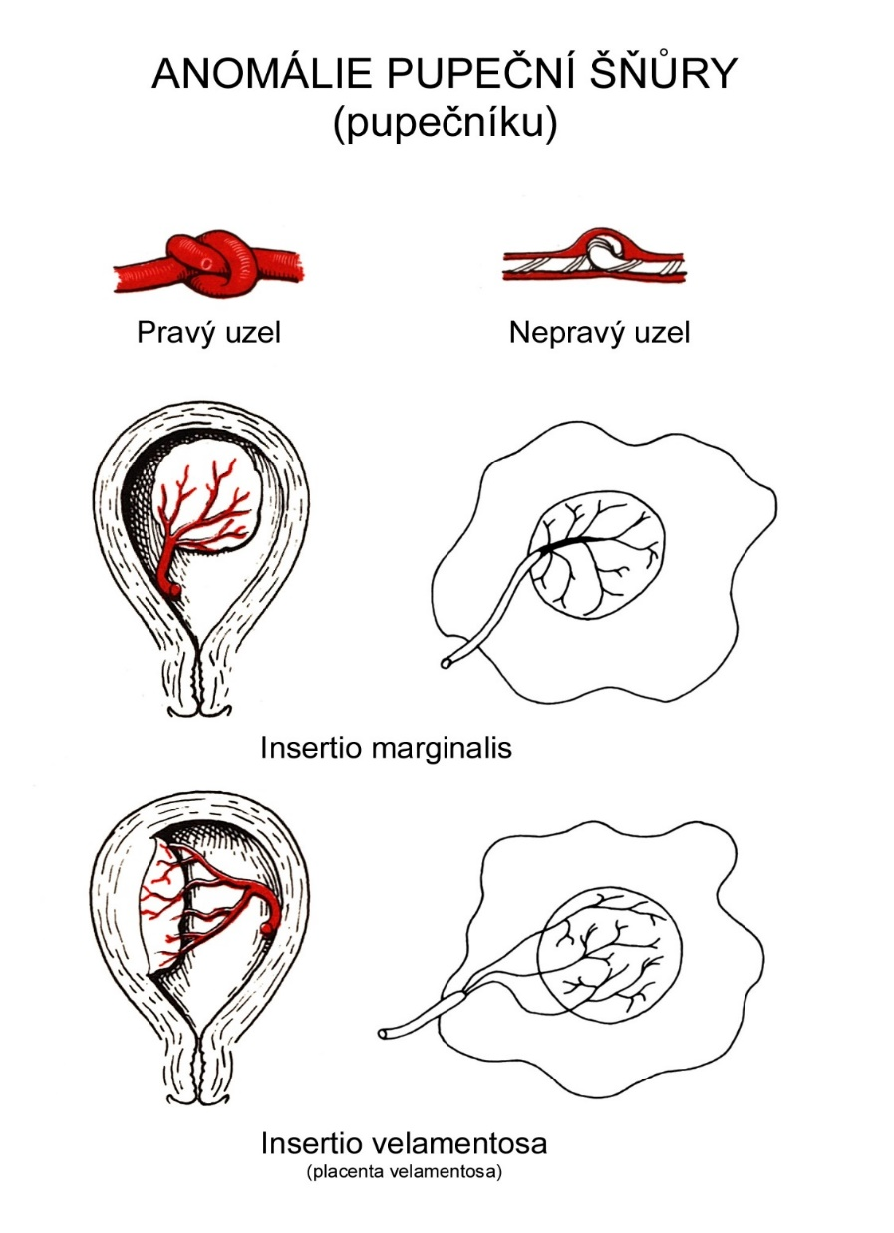
Anomálie pupečníku
- krátký pupečník (< 40 cm)
- dlouhý pupečník (> 60 cm)
(nebezpečí strangulace nebo
vzniku pravých uzlů)
pravé a nepravé uzly
- absence jedné umbilikální
arterie (hypotrofický plod)

Slide 32
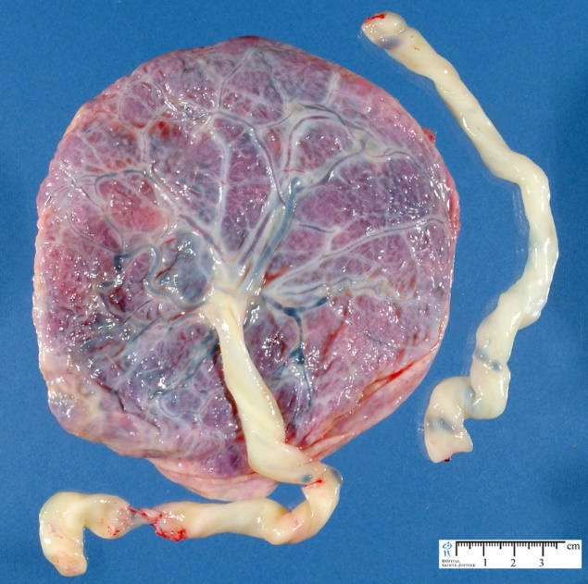
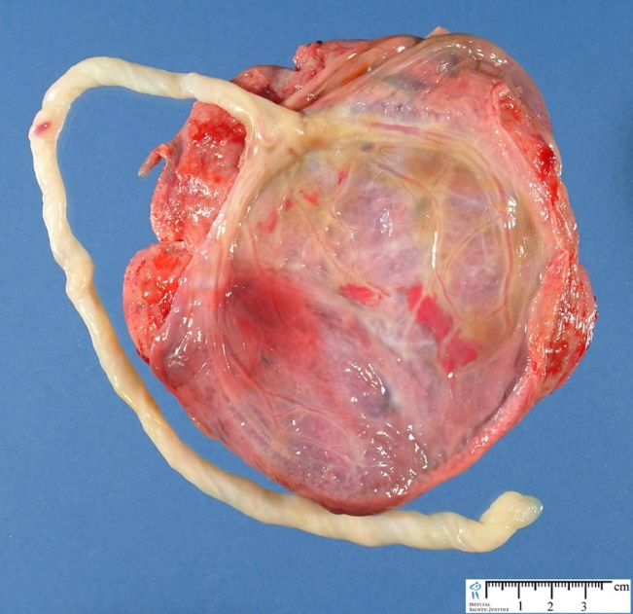
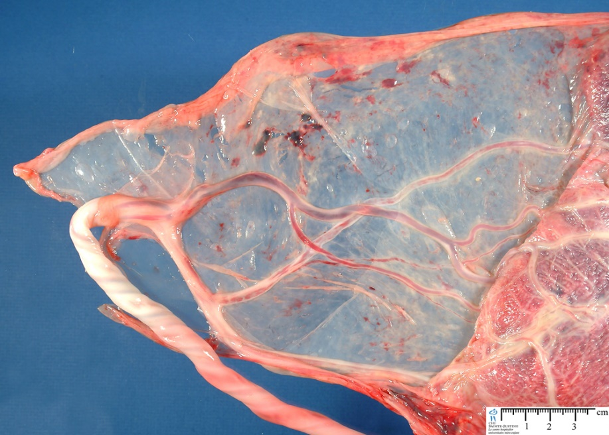
1
2
3
Úpon pupečníku k placentě
1 – insertio centralis
2 – insertio marginalis
3 – insertio velamentosa
(úpon k chorion laeve)

Slide 33
OBECNÁ EMBRYOLOGIE I
Cytologický a embryologický atlas – str. 71 – 79

